Slide 1
算法设计与分析
动态规划

Slide 2
15.1 方法概述
历史及研究问题
一些术语和概念
最优性原理
方法的基本思想
方法的求解步骤
动态规划法的适用条件
最优性原理判别举例
设计技巧——阶段划分和状态表示
存在的问题
算法设计与分析

Slide 3
历史及研究问题（1）
动态规划(dynamic programming)是运筹学的一个分支，20世纪50年代初美国数学家R.E.Bellman等人在研究多阶段决策过程(multistep decision process)的优化问题时，提出了著名的最优化原理(principle of optimality)，把多阶段过程转化为一系列单阶段问题，逐个求解，创立了解决这类过程优化问题的新方法—动态规划。
多阶段决策问题：求解的问题可以划分为一系列相互联系的阶段，在每个阶段都需要作出决策，且一个阶段决策的选择会影响下一个阶段的决策，从而影响整个过程的活动路线，求解的目标是选择各个阶段的决策使整个过程达到最优。
算法设计与分析

Slide 4
历史及研究问题（2）
动态规划主要用于求解以时间划分阶段的动态过程的优化问题，但是一些与时间无关的静态规划(如线性规划、非线性规划)，可以人为地引进时间因素，把它视为多阶段决策过程，也可以用动态规划方法方便地求解。
动态规划是考察问题的一种途径，或是求解某类问题的一种方法。
动态规划问世以来，在经济管理、生产调度、工程技术和最优控制等方面得到了广泛的应用。例如最短路线、库存管理、资源分配、设备更新、排序、装载等问题，用动态规划方法比用其它方法求解更为方便。
算法设计与分析

Slide 5
一些术语和概念
阶段：把所给的问题的求解过程恰当地划分为若干个相互联系的阶段。
状态：状态表示每个阶段开始时，问题或系统所处的客观状况。状态既是该阶段的某个起点，又是前一个阶段的某个终点。通常一个阶段有若干个状态。
  状态的无后效性：如果某阶段状态给定后，则该阶段以后过程的发展不受该阶段以前各阶段状态的影响，也就是说状态具有马尔科夫性。
  注：适于动态规划法求解的问题具有状态的无后效性
策略：各个阶段决策的确定后，就组成了一个决策序列，该序列称之为一个策略。由某个阶段开始到终止阶段的过程称为子过程，其对应的某个策略称为子策略。
算法设计与分析

Slide 6
Computing a binomial coefficient by DP
  Binomial coefficients are coefficients of the binomial formula:
  (a + b)^{n} = C(n,0)a^{n}b⁰ + . . . + C(n,k)a^{n-k}b^{k} + . . . + C(n,n)a⁰b^{n}
  计算二项式系数
  Recurrence: C(n,k) = C(n-1,k) + C(n-1,k-1) for n > k > 0
  C(n,0) = 1, C(n,n) = 1 for n ≥ 0
  Value of C(n,k) can be computed by filling a table:
  0 1 2 . . . k-1 k
  0 1
  1 1 1
  .
  .
  .
  n-1 C(n-1,k-1) C(n-1,k)
  n C(n,k)
C(5,2)
0 1 2 3 4 5
0 1
1 1 1
2 1 2 1
3 1 3 3 1
4 1 4 6 4 1
5 1 5 10 10 5 1

Slide 7
最优性原理
Bellman的原定义如下：
  An optimal policy has the property that whatever the initial state and initial decision are, then remaining decisions must constitute an optimal policy with regard to the state resulting from first decision.
Bellman最优性原理：
  求解问题的一个最优策略序列的子策略序列总是最优的，则称该问题满足最优性原理。
  注：对具有最优性原理性质的问题而言，如果有一决策序列包含有非最优的决策子序列，则该决策序列一定不是最优的。
算法设计与分析

Slide 8
方法的基本思想
动态规划的思想实质是分治思想和解决冗余。
与分治法类似的是
将原问题分解成若干个子问题，先求解子问题，然后从这些子问题的解得到原问题的解。
与分治法不同的是
经分解的子问题往往不是互相独立的。若用分治法来解，有些共同部分（子问题或子子问题）被重复计算了很多次。
如果能够保存已解决的子问题的答案，在需要时再查找，这样就可以避免重复计算、节省时间。动态规划法用一个表来记录所有已解的子问题的答案。这就是动态规划法的基本思路。具体的动态规划算法多种多样，但它们具有相同的填表方式。
算法设计与分析

Slide 9
方法的求解步骤
①找出最优解的性质，并刻画其结构特征；
②递归地定义最优值（写出动态规划方程）；
③以自底向上的方式计算出最优值；
④根据计算最优值时记录的信息，构造最优解。
注：
－步骤①~③是动态规划算法的基本步骤。如果只需要求出最优值的情形，步骤④可以省略；
－若需要求出问题的一个最优解，则必须执行步骤④，步骤③中记录的信息是构造最优解的基础
算法设计与分析

Slide 10
适用条件
动态规划法的有效性依赖于问题本身所具有的两个重要的适用性质
最优子结构
如果问题的最优解是由其子问题的最优解来构造，则称该问题具有最优子结构性质。
重叠子问题
在用递归算法自顶向下解问题时，每次产生的子问题并不总是新问题，有些子问题被反复计算多次。动态规划算法正是利用了这种子问题的重叠性质，对每一个子问题只解一次，而后将其解保存在一个表格中，在以后该子问题的求解时直接查表。
算法设计与分析

Slide 11
最优性原理判别举例（1）
例1：设G是一个有向加权图，则G从顶点i到顶点j之间的最短路径问题满足最优性原理。
  证明：（反证）
  设i～i_{p}～i_{q}～ j是一条最短路径，但其中子路径i_{p}～i_{q}～ j不是最优的，
  假设最优的路径为i_{p}～i_{q}’～ j
  则我们重新构造一条路径：i～i_{p}～i_{q}’～ j
  显然该路径长度小于i～i_{p}～i_{q}～ j，与i～i_{p}～i_{q}～ j是顶点i到顶点j的最短路径相矛盾.
  所以，原问题满足最优性原理。 □
算法设计与分析

Slide 12
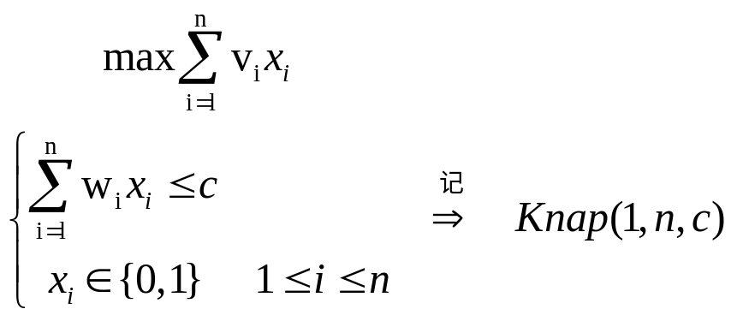
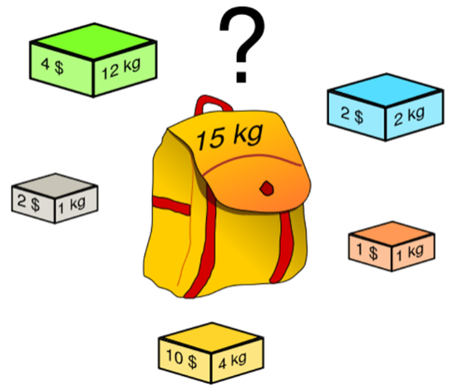
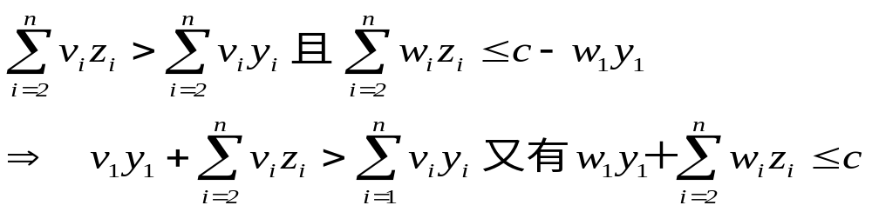
最优性原理判别举例（2）
例2：0-1背包问题Knap(1,n,c)满足最优性原理
  证明：设(y₁,y₂,…,y_{n})是Knap(1,n,c)的一个最优解，下证
  (y₂,…,y_{n})是Knap(2,n,c-w₁y₁)子问题的一个最优解。
  若不然，设(z₂,…,z_{n})是Knap(2,n,c-w₁y₁)的最优解，因此有
  说明(y₁,z₂,…,z_{n})是Knap(1,n,c)的一个更优解，与假设矛盾。□
算法设计与分析

Slide 13
最优性原理判别举例（3）
例3：最长路径问题不满足最优性原理。
  证明：
  p: q→r→t是q到t的最长路径，
  而q→r的最长路径是q→s→t→r
  r→t的最长路径是r→q→s→t
  但q→r和r→t的最长路径合起来并不是q到t的最长路径。所以，原问题并不满足最优性原理。 □
  注：因为q→r和r→t的子问题都共享路径s→t，组合成原问题解时，有重复的路径对原问题是不允许的 。
q
r
s
t
算法设计与分析

Slide 14
设计技巧
动态规划的设计技巧：阶段的划分、状态的表示和存储表的设计；
在动态规划的设计过程中，阶段的划分和状态的表示是其中重要的两步，这两步会直接影响该问题的计算复杂性和存储表设计，有时候阶段划分或状态表示的不合理还会使得动态规划法不适用。
记忆型递归——动态规划的变种
  －每个子问题的解对应一表项；
  －每表项初值为一特殊值，表示尚未填入；
  －递归时，第一次遇到子问题进行计算并填表，以后查表取值；
  如：矩阵链乘的记忆型递归算法P220
算法设计与分析

Slide 15
存在的问题
问题的阶段划分和状态表示，需要具体问题具体分析，没有一个清晰明朗的方法；
空间溢出的问题，是动态规划解决问题时一个普遍遇到的问题；
  动态规划需要很大的空间以存储中间产生的结果，这样可以使包含同一个子问题的所有问题共用一个子问题解，从而体现动态规划的优越性，但这是以牺牲空间为代价的，为了有效地访问已有结果，数据也不易压缩存储，因而空间矛盾是比较突出的。
算法设计与分析

Slide 16
15.2 切杆问题
问题描述及举例
问题满足最优子结构
递归实现
动态规划算法
算法设计与分析

Slide 17
问题描述及举例（1）
问题描述
钢条切割问题：给定一段长度为n英寸的钢条和一个价格表p_{i} (i=1,2,…,n) ,求切割钢条方案，使得销售收益r_{n}最大。
切割工序本身没有成本支出。 Serling公司管理层希望知道最佳的切割方案。假定我们知道Serling公司出售一段长度为i英寸的钢条的价格为p_{i} (i=1,2,…,单位为美元) 。钢条的长度均为整英寸。如下为一个价格表的样例。
长度i | 1 | 2 | 3 | 4 | 5 | 6 | 7 | 8 | 9 | 10
价格p_{i} | 1 | 5 | 8 | 9 | 10 | 17 | 17 | 20 | 24 | 30
算法设计与分析

Slide 18
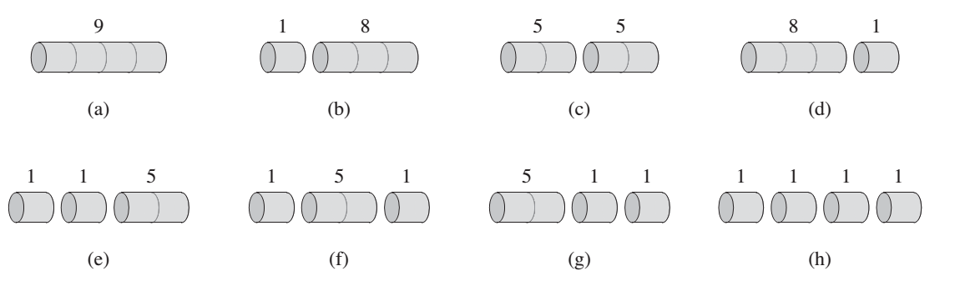
问题描述及举例（2）
下图给出了4英寸钢条所有可能的切割方案，包括根本不切割的方案。
4英寸钢条的8种切割方案。根据上页的价格表，在每段钢条之上标记了它的价格。最优策略为方案(c)-讲钢条切割为两段长度均为2英寸的钢条-总价值为10
算法设计与分析

Slide 19
最优子结构和递归实现
切杆问题满足最优子结构
为了求解规模为n的原问题，我们先求解形式完全一样，但规模更小的子问题。即当完成首次切割后，将两段钢条看成两个独立的钢条切割问题实例。
通过组合两个相关子问题的最优解，并在所有可能的两段切割方案中选取组合收益最大者，构成原问题的最优解。我们称钢条切割问题满足最优子结构(optimal substructure)性质：问题的最优解由相关子问题的最优解组合而成，而这些子问题可以独立求解。
算法设计与分析

Slide 20

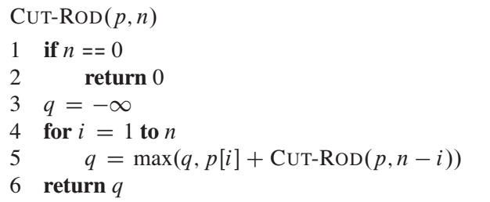
最优子结构和递归实现
自顶向下递归实现
问题分解的方式为：将长度为n的钢条分解为左边开始一段，以及剩余部分继续分解的结果。
在此公式中，原问题的最优解只包含一个相关子问题(右端剩余部分)的解，而不是两个。
算法设计与分析

Slide 21
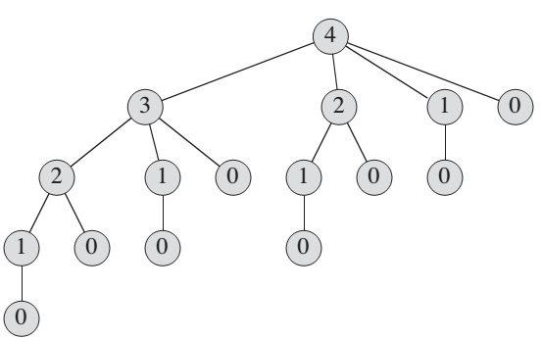
递归实现的效率
CUT-ROD的效率差
反复地用相同的参数值对自身进行递归调用，即它反复求解相同的子问题。
下面显示了n=4时的调用过程： CUT-ROD(p, n)对i=1,2,…,n调用： CUT-ROD(p, n-i)，等价于对j=0,1,…,n-1调用CUT-ROD(p, j)。当这个过程递归展开时，它所做的工作量(用n的函数的形式描述)会爆炸性地增长。
图15-1
算法设计与分析

Slide 22
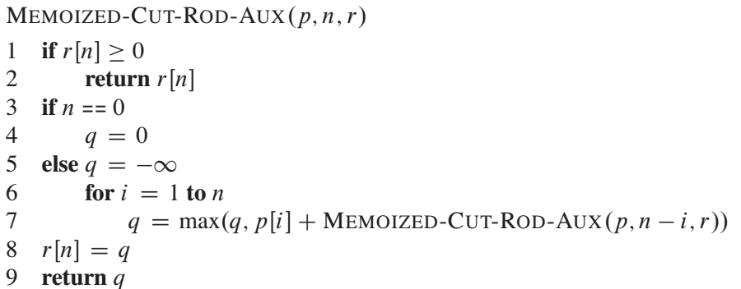
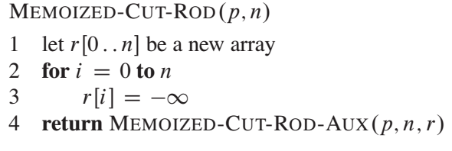
动态规划-带备忘的自顶向下法
此方法扔按自然的递归形式编写过程，但过程会保存每个子问题的解(通常保存在一个数组或者散列表中)。当需要一个子问题的解时，过程首先检查是否已经保存过此解。如果是，则直接返回保存的值，从而节省了计算时间；否则，按通常方式计算该子问题。
保存
算法设计与分析

Slide 23
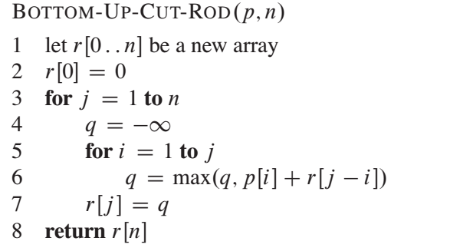
动态规划-自底向上法
子问题按规模排序，按由小到大的顺序进行求解。当求解某个子问题时，它所依赖的哪些更小的子问题都已求解完毕，结果已经保存。每个子问题只需求解一次，当我们求解它(也是第一次遇到它)时，它的所有前提子问题都已求解完成。
算法设计与分析

Slide 24
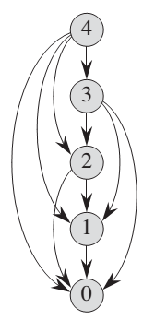
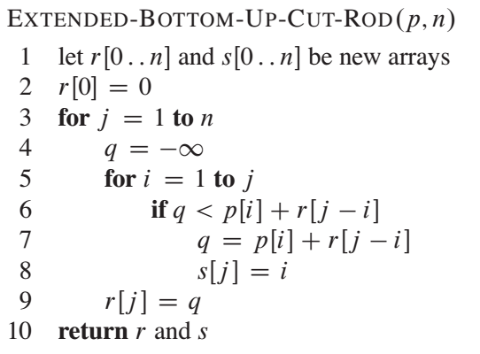
子问题图与重构解
n=4时，钢条切割问题的子问题图。顶点的标号给出了子问题的规模。有向边(x,y)表示当求解子问题x时需要子问题y的解。此图实际上是图15-1中递归调用树的简化版—树中标号相同的结点收缩为图中的单一顶点，所有边均从父节点指向子结点。
保存长度
算法设计与分析

Slide 25
15.3 矩阵链乘法
问题描述
加括号的方案数
动态规划算法
算法设计与分析

Slide 26
问题描述
问题描述：
给定n个矩阵A₁,A₂,…, A_{n}，A_{i}的维数为p_{i-1}×p_{i}(1≤i≤n),
以一种最小化标量乘法次数的方式进行完全括号化。
Remark：
1.设A_{p×q},A_{q×r}两矩阵相乘，普通乘法的次数为p×q×r
2.加括号对乘法次数的影响
如：A_{10×100}×B_{100×5}×C_{5×50}
((AB)C): 7500次 (A(BC)): 75000次
算法设计与分析

Slide 27
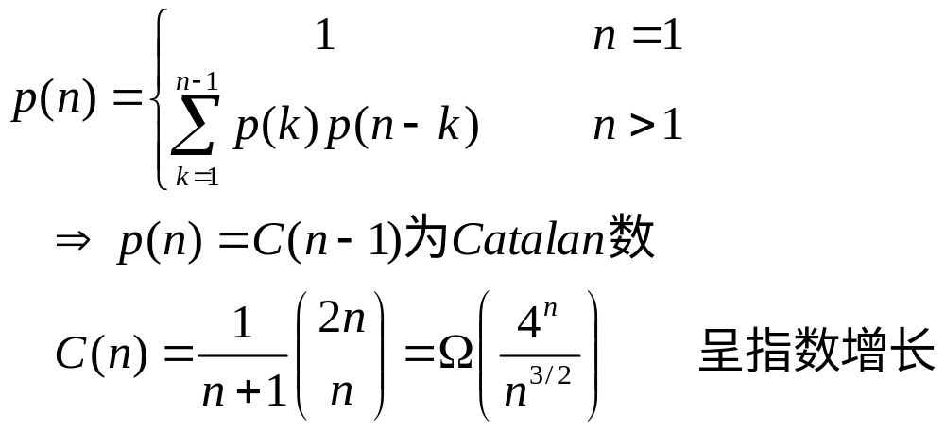
加括号的方案数
用p(n)表示n个矩阵链乘括号化方案的数量，如果将n个矩阵从第k和第k+1处隔开，对两个子序列再分别加扩号，用p(n)表示则可以得到下面递归式：
因此，穷举法不是一个有效算法
算法设计与分析

Slide 28
动态规划算法（1）
最优性原理分析
1.矩阵链乘问题满足最优性原理
记A[i:j]为A_{i}A_{i+1}…A_{j}链乘的一个最优括号方案，设A[i:j]的最优次序中含有二个子链A[i:k]和A[k+1:j]，则A[i:k]和A[k+1:j]也是最优的。（反证可得）
2.矩阵链乘的子问题空间：A[i:j], 1≤i≤j≤n
A[1:1], A[1:2], A[1:3], … , A[1:n]
A[2:2], A[2:3], … , A[2:n]
… … …
A[n-1:n-1], A[n-1:n]
A[n:n]
算法设计与分析
Notes:
注：Ai...k必须也保证是最优括号化，因为假设存在一种代价更小的括号化，我们可以以此方案来取代当前的这个方案，由此计算出来的Ai...j的代价还小于之前的那个最优代价，产生矛盾。同理Ak+1...j也必须是最优括号化。（剪贴法证明）

Slide 29
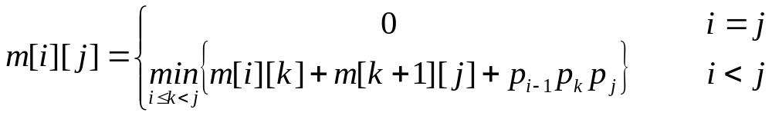
动态规划算法（2）
递归求解最优解的值
记m[i][j]为计算A[i:j]的最少乘法数，则原问题的最优值为m[1][n]，那么有
这里，
(A_{i}A_{i+1}…A_{k})_{pi-1×pk}×(A_{k+1}A_{k+2}…A_{j})_{pk×pj}
取得的k为A[i:j]最优次序中的断开位置，并记录到表s[i][j]中，即s[i][j] ← k
注：m[i][j]实际是子问题最优解的解值，保存下来避免重复计算。
算法设计与分析

Slide 30
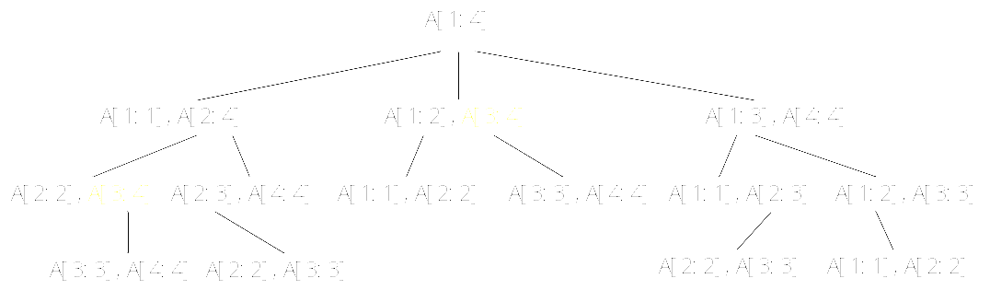
动态规划算法（3）
递归求解最优解的值(Cont.)
计算m[1][4]过程如下：
如A[3:4]被计算了2次，保存下来可以节省许多时间
算法设计与分析

Slide 31
动态规划算法（4）
自底向上记忆化方式求解m[i][j]
- 计算方向：以链长l递增方向. j
m[1][1], m[1][2], m[1][3], … , m[1][n]
m[2][2], m[2][3], … , m[2][n]
i … … …
m[n-1][n-1], m[n-1][n]
m[n][n]
- 计算最优值的算法(Godbole,1973)：P213
T(n)=O(n³), S(n)=O(n²)
- 注：①如果自顶向下计算(含重复计算)，这样效率较低(为Ω(2^{n}))。
②也可以采用自顶向下的记忆型递归算法P220。
③Hu和Shing(1980,1982,1984)找到O(nlogn)算法
算法设计与分析

Slide 32
动态规划算法（5）
构造最优解
  － 利用s[i][j]中保存的k, 进行对A[i:j]的最佳划分，加括号为(A_{i}A_{i+1}…A_{k})×(A_{k+1}A_{k+2}…A_{j})
  － 构造最优解的算法：P215
  PrintOptimalParens(s, i, j)
  { if i=j then
  print “A”i;
  else
  { print “(”;
  PrintOptimalParens(s, i, s[i,j]);
  PrintOptimalParens(s, s[i,j]+1, j);
  print “)”;
  }
  }
算法设计与分析

Slide 33
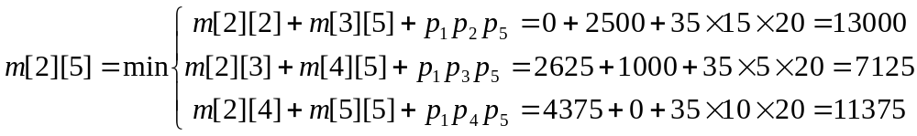
动态规划算法（6）
行 x 列
A1 30x35
A2 35x15
A3 15x5
A4 5x10
A5 10x20
A6 20x25
j
s
计算示例：
1
2
3
4
5
6
1
1
1
3
3
3
2
2
3
3
3
i
3
3
3
3
4
4
5
5
5
6
j
m
1
2
3
4
5
6
Result
1
0
15750
7875
9375
11875
15125
((A₁(A₂A₃))((A₄A₅)A₆))
2
0
2625
4375
7125
10500
i
3
0
750
2500
5375
4
0
1000
3500
5
0
5000
6
0
算法设计与分析

Slide 34
15.4 最长公共子序列（LCS）
问题描述
如何求X、Y的LCS
  －LCS最优解结构特征（step1）
  －子问题的递归解（step2）
  －计算最优解值（step3）
  －构造一个LCS（step4）
算法设计与分析

Slide 35
问题描述（1）
子序列定义
给定序列X=(x₁,x₂,…,x_{m})，序列Z=(z₁,z₂,…,z_{k})是X的一子序列，必须满足：若X的索引中存在一个严格增的序列i₁,i₂,…,i_{k}，使得对所有的j=1~k，均有x_{ij}=z_{j}
例如，序列Z={B，C，D，B}是序列X={A，B，C，B，D，A，B}的子序列，相应的递增下标序列为{2，3，5，7}。
两个序列的公共子序列
Z是X和Y的子序列，则Z是两者的公共子序列CS。
最长的公共子序列(LCS)
在X和Y的CS中，长度最大者为一个最长公共子序列LCS。
算法设计与分析

Slide 36

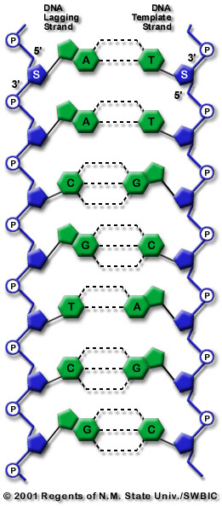
问题描述（2）
Example:
In biological application, given two DNA sequences, for instance
S₁ = ACCGGTCGAGTGCGCGGAAGCCGGCCGAA
and
S₂ = GTCGTTCGGAATGCCGTTGCTCTGTAAA,
how to compare them?
We have various standards of similarity for distinct purposes. While, the LCS of S₁ and S₂ is S₃ = GTCGTCGGAAGCCGGCCGAA.
算法设计与分析

Slide 37
求LCS的step1（1）
Step1: LCS最优解的结构特征
定义X的i^{th}前缀：X_{i}=(x₁,x₂,…,x_{i})，i=1~m
X₀=φ φ为空集
Th15.1 (一个LCS的最优子结构)
设序列X=(x₁,x₂,…,x_{m})和Y=(y₁,y₂,…,y_{n})，Z=(z₁,z₂,…,z_{k})是X和Y的任意一个LCS，则
(1)若x_{m}=y_{n}, ==> z_{k}=x_{m} =y_{n}且Z_{k-1}是X_{m-1}和Y_{n-1}的一个LCS;
(2)若x_{m}≠y_{n}且z_{k} ≠ x_{m}, ==> Z是X_{m-1}和Y的一个LCS;
(3)若x_{m} ≠ y_{n}且z_{k} ≠ y_{n}, ==> Z是X和Y_{n-1}的一个LCS;
注：由此可见，2个序列的最长公共子序列可由(1)(2)(3)算出，(2)(3)的解是对应子问题的最优解。因此，最长公共子序列问题具有最优子结构性质。
算法设计与分析

Slide 38
求LCS的step1（2）
Th15.1 的证明
(1)若x_{m}=y_{n}, ==> z_{k}=x_{m} =y_{n}且Z_{k-1}是X_{m-1}和Y_{n-1}的一个LCS;
（应用反证法）
先证：z_{k}=x_{m} =y_{n}。
若z_{k} ≠ x_{m} (也有z_{k} ≠ y_{n})，则将x_{m}加到Z后，于是获得X和Y的长度为k+1的CS，与Z是X和Y的LCS矛盾。
==> z_{k}=x_{m} =y_{n}
再证：Z_{k-1}是X_{m-1}和Y_{n-1}的一个LCS。
由Z的定义 ==> 前缀Z_{k-1}是X_{m-1}和Y_{n-1}的CS(长度为k-1)
若Z_{k-1}不是X_{m-1}和Y_{n-1}的LCS，则存在一个X_{m-1}和Y_{n-1}的公共子序列W，W的长度>k-1，于是将z_{k}加入W之后，则产生的公共子序列长度>k，与Z是X和Y的LCS矛盾。
==> Z_{k-1}是X_{m-1}和Y_{n-1}的一个LCS
算法设计与分析

Slide 39
求LCS的step1（3）
Th15.1 的证明
(2)若x_{m} ≠ y_{n}且z_{k} ≠ x_{m}, ==> Z是X_{m-1}和Y的一个LCS;
∵ z_{k} ≠ x_{m}，则Z是 X_{m-1}和Y的一个CS
下证：Z是X_{m-1}和Y的LCS
（反证）若不然，则存在长度>k的CS序列W，
显然，W也是X和Y的CS，但其长度>k，矛盾。
(3)若x_{m} ≠ y_{n}且z_{k} ≠ y_{n}, ==> Z是X和Y_{n-1}的一个LCS;
(3)与(2)对称，类似可证。
综上，定理15.1证毕。 □
算法设计与分析

Slide 40
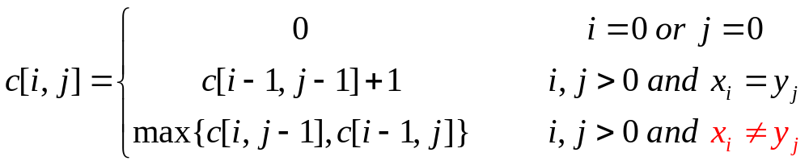
求LCS的step2
Step2: 子问题的递归解
－定理15.1将X和Y的LCS分解为：
(1)if x_{m}=y_{n} then //解一个子问题
找X_{m-1}和Y_{n-1}的LCS；
(2)if x_{m} ≠ y_{n} then //解二个子问题
找X_{m-1}和Y的LCS 和 找X和Y_{n-1}的LCS；
取两者中的最大的；
－c[i,j]定义为X_{i}和Y_{j}的LCS长度，i=0~m, j=0~n；
算法设计与分析

Slide 41
求LCS的step3（1）
Step3: 计算最优解值
－数据结构设计
c[0..m, 0..n] //存放最优解值，计算时行优先
b[1..m, 1..n] //解矩阵，存放构造最优解信息
↖ 如果c[i, j]由c[i-1, j-1]确定
b[i, j]＝ ↑ 如果c[i, j]由c[i-1, j]确定
← 如果c[i, j]由c[i, j-1]确定
当构造解时，从b[m,n]出发，上溯至i=0或j=0止
上溯过程中，当b[i,j]包含“↖”时打印出xi(yj)
算法设计与分析

Slide 42
求LCS的step3（2）
Step3: 计算最优解值
－算法
LCS_Length(X, Y)
{ m ←length[X]; n ←length[Y];
for i←0 to m do c[i,0] ←0; //0列
for j←0 to n do c[0,j] ←0; //0行
for i←1 to m do
for j←1 to n do
if x_{i}=y_{j} then
{ c[i, j]←c[i-1, j-1] +1; b[i, j] ← “↖”; }
else
if c[i-1, j]>=c[i, j-1] then
{ c[i, j]←c[i-1, j]; b[i, j] ← “↑”; } //由X_{i-1}和Y_{j}确定
else
{ c[i, j]←c[i, j-1]; b[i, j] ← “←”; } //由X_{i}和Y_{j-1}确定
return b and c;
}
时间：θ(mn)
算法设计与分析

Slide 43
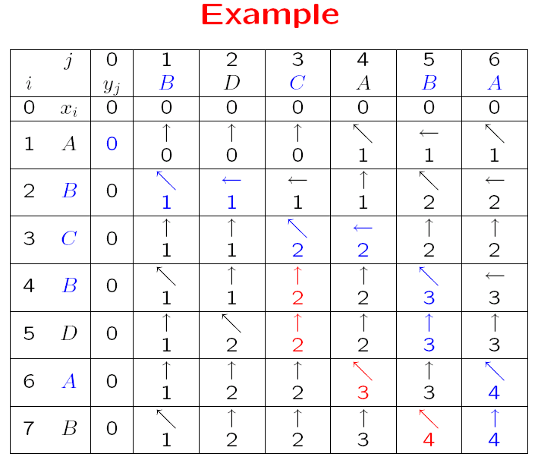
求LCS的step3（3）
算法设计与分析

Slide 44
求LCS的step4
Step4: 构造一个LCS
－算法
Print_LCS(b, X, i, j)
{ if i=0 or j=0 then return;
if b[i,j]=“↖” then
{ Print_LCS(b, X, i-1, j-1);
print x_{i};
}
else
if b[i,j]=“↑” then Print_LCS(b, X, i-1, j);
else Print_LCS(b, X, i, j-1);
}
时间：θ(m+n)
算法设计与分析

Slide 45
15.6 最优二叉搜索树
问题描述
举例
动态规划算法
算法设计与分析

Slide 46
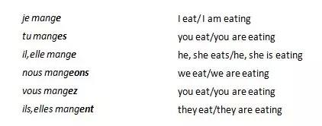
问题描述（1）
问题描述:
假定正在设计一个程序，实现英语文本到法语的翻译。对英语文本中出现的每个单词，需要查找对应的法语单词。为了实现这些查找操作，可以创建一颗二叉搜索树，将n个英语单词作为关键字，对应的法语单词作为关联数据。由于对文本中的每个单词都要进行搜索，希望花费在搜索上的总时间尽量少。
算法设计与分析

Slide 47
问题描述（2）
问题描述:
最优二叉搜索树(optimal binary search tree)问题:给定一个n个不同关键字的已排序的序列K=<k₁, k₂,…,k_{n}>(k₁ < k₂ < … < k_{n})，希望用这些关键字构造一颗二叉树。
关键字k_{i} ，都有一个概率p_{i}表示其搜索频率。有些要搜索的值可能不在K中，因此我们还有n+1个“伪关键字”d₀,d₁,…,d_{n}表示不在K中的值。
d₀表示所有小于k₁的值，d_{n}表示所有大于k_{n}的值，对i=1,2,…n-1,伪关键字d_{i}满足k_{i} < d_{i} < k_{i+1}。
对每个伪关键字d_{i},也有一个概率q_{i}表示对应的搜索频率。
算法设计与分析

Slide 48
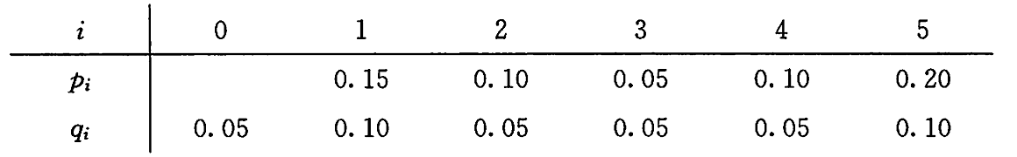
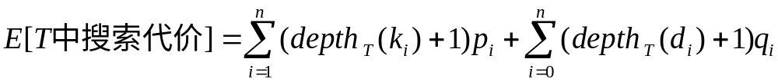
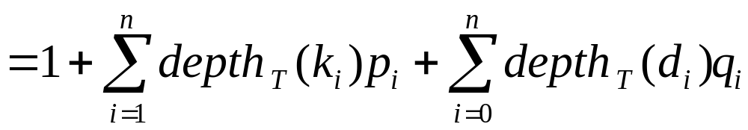
N=5 的最优二叉搜索树（1）
假定一次搜索的代价等于访问的结点数，即此搜索找到的结点在T中的深度再加1。在T中进行一次搜索的期望代价为：
算法设计与分析

Slide 49
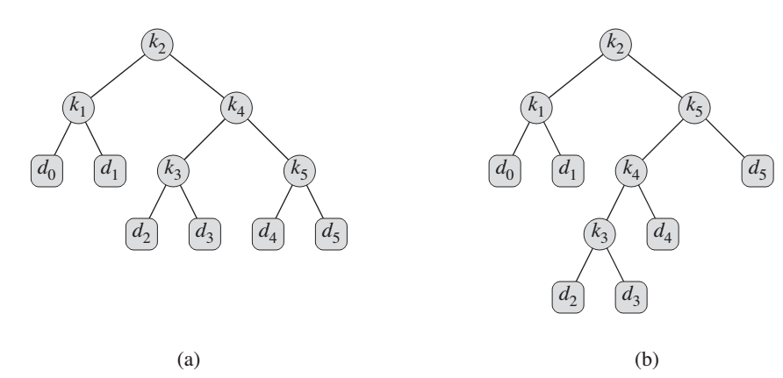
N=5 的最优二叉搜索树（2）
(a)与(b)期望搜索代价分别为2.80和2.75 (最优)的二叉搜索树
算法设计与分析

Slide 50
动态规划算法（1）
步骤1：最优二叉搜索树的结构
考虑二叉搜索树的任意子树，包含连续关键字k₁ ,k₂ ,… ,k_{n}，1 ≤i ≤j ≤n，而且其叶子结点必然是伪关键字d_{i-1} ,… ,d_{j}。
二叉搜索树问题的最优子结构（剪切粘贴法）：如果一颗最优二叉搜索树T有一棵包含关键字k_{i},… ,k_{j} 的子树T’,那么T’必然是包含关键字k_{i},… ,k_{j} 和伪关键字d_{i-1} ,… ,d_{j}的自问题的最优解。
算法设计与分析

Slide 51
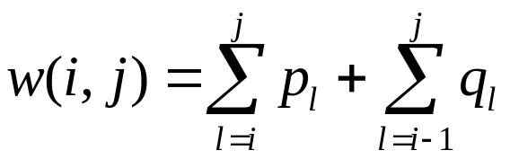
动态规划算法（2）
步骤2：一个递归算法
子问题域为：求解包含关键字k_{i},… ,k_{j}的最优二叉搜索树，其中i ≥1,j ≤n且j ≥i-1(当j=i-1时,子树不包含实际关键字，只包含伪关键字d_{i-1})。
定义e[i,j]为在包含关键字k_{i},… ,k_{j}的最优二叉搜索树中选择进行一次搜索的期望代价。最终，希望计算出e[1,n]。
当j≥i时， k_{r}为关键字k_{i},… ,k_{j}的最优二叉书的根结点，则包含关键字k_{i},… ,k_{j}的概率为
算法设计与分析

Slide 52
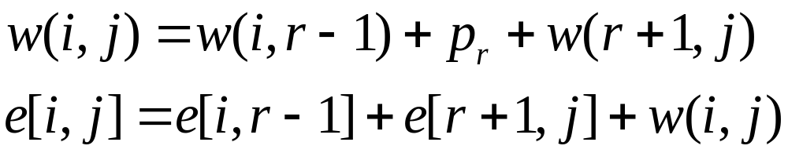
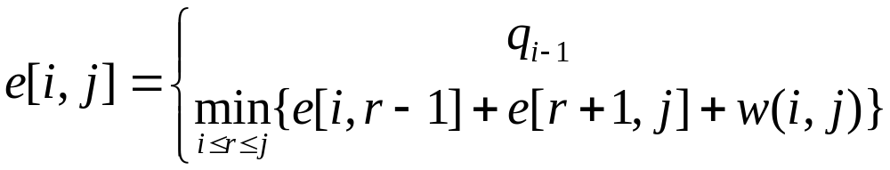


动态规划算法（2）
步骤2：一个递归算法
当j≥i时，
选取期望搜索代价最低者作为根结点，最终递归公式：
若j=i-1
若i ≤j
只包含伪关键字d₀；
只包含伪关键字d_{n}；
算法设计与分析

Slide 53
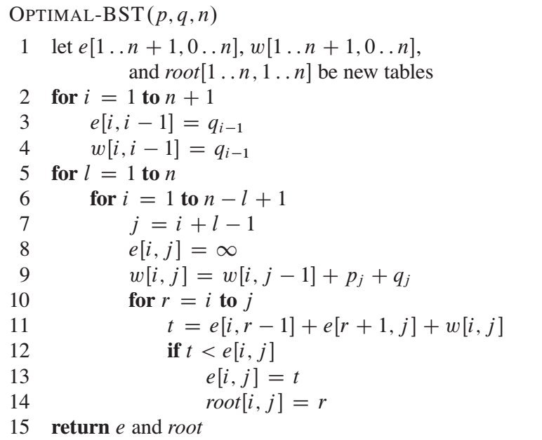
动态规划算法（3）
步骤3：计算最优搜索二叉树的期望搜索代价
算法设计与分析

Slide 54
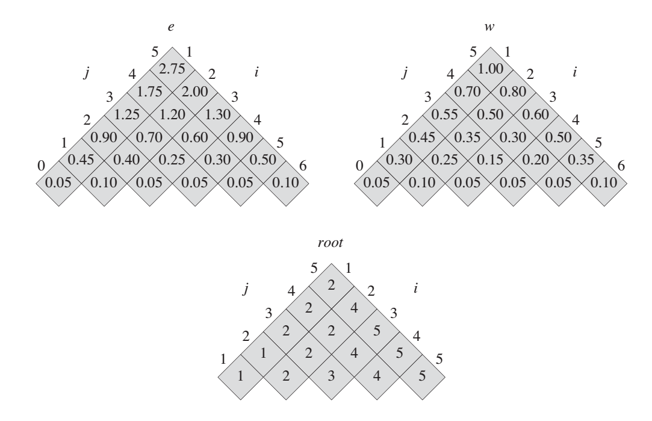
动态规划算法（4）
对图15-2中的关键字分布，OPTIMAL-BST计算出的表e[i,j]、w[i,j]和root[i,j]。表进行了旋转，使得对角线旋转到水平方向。
算法设计与分析

